Slide 1
Тема МО: «Организация учебного процесса путем внедрения активных методов обучения, направленных на развитие метапредметных компетенций и качества образования в начальной школе»
Цель:
Создание условий для повышения профессионального мастерства учителей начальных классов, развитие их творческого потенциала с целью совершенствования качества преподавания и воспитания личности, подготовленной к жизни в высокотехнологическом, конкурентном мире.

Slide 2
Задачи:
1. Создание оптимальных условий (организационно-управленческих, методических, педагогических) для обновления и реализации основных образовательных программ образовательного учреждения, включающего три группы требований в соответствии с ФГОС.
2. Создание благоприятных условий для формирования и развития интеллектуального и творческого потенциала учащихся.
3. Создание комфортной образовательной среды на основе индивидуальной работы с обучающимися с учетом возрастных, психологических особенностей.
4. Создание оптимальных условий для формирования и развития полноценной психически и физически здоровой личности с устойчивым нравственным поведением, способной к самореализации и самоопределению в социуме.
5. Совершенствование работы, направленной на сохранение и укрепление здоровья обучающихся и привитие им навыков здорового образа жизни.
6. Повышение профессиональной компетентности педагогов в соответствии с требованиями ФГОС НОО 2-го поколения.
7. Совершенствование работы учителей, направленной на формирование у учащихся ключевых компетентностей.

Slide 3

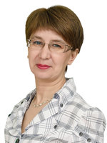

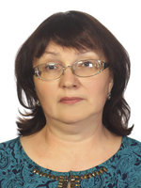
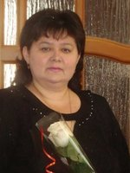
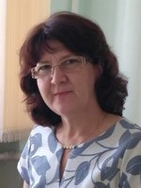
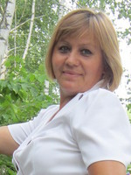
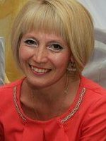
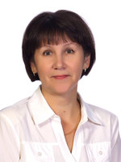
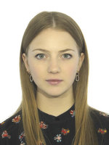
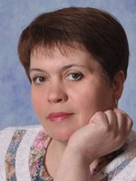
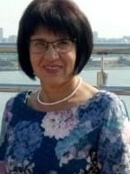
Учителя начальных классов
МБОУ «Гимназия №11 г.Лениногорска»

Slide 4
Абуляизова Фанзия Шакировна
Квалификация Высшая квалификационная категория
Тема самообразования: «Развитие познавательных способностей у младших школьников в рамках реализации стандартов второго поколения»
План самообразования:
Срок реализации проблемы – 5 лет
Цель: разностороннее развитие детей, их познавательных интересов, творческих способностей, общеучебных умений, навыков самообразования, способных к самореализации личности.
Задачи: активное использование учителем и учащимися средств информационных и коммуникационных технологий (ИКТ) для решения коммуникативных и познавательных задач; развитие метапредметных навыков учащихся: универсальных учебных действий (познавательных, коммуникативных); развитие творческого потенциала учащихся и создание необходимых условий для активизации познавательной и речевой деятельности учащихся; разработка и внедрение в практику образовательной деятельности рабочих (авторских) программ по преподаваемому предмету с применением ИКТ, разработка методических рекомендаций, дидактических материалов в рамках реализуемой инновации.
Список литературы и интернет источников по теме самообразования
Гин А.А. Приёмы педагогической техники: Свобода выбора. Открытость. Деятельность. Обратная связь. Идеальность. – Пособие для учителей. – Луганск: СПД Резников В.С., 2006.
Колеченко А.К. Энциклопедия педагогических технологий: Пособие для преподавателей. – СПб.: КАРО, 2005.
Оценка достижения планируемых результатов в начальной школе. Система заданий. В 2ч. [М.Демидова, С.В.Иванов, О.А.Карабанова и др.]; под ред. Г.С.Ковалёвой, О.Б.Логиновой. – 2-е изд. – М.: Просвещение, 2010. – (Стандарты второго поколения).
Использование Интернет-ресурсов: www.rusedu.ru
School.edu.ru - Российский общеобразовательный портал
Festival.september.ru
Формы самообразования вне учреждения (КПК, вебинары, семинары и отрытые мероприятия различного уровня)
Вебинар «Доступная и безопасная цифровая образовательная среда «ЯКласс» на ЦОК/Educont».
Вебинар. Учи.ру «Проектный метод обучения и проектное мышление: поиск подходов»
Формы самообразования в учреждениях (консультации, мастер-классы, семинары, открытые мероприятия и т.п.)
Мастер –классы
Выступление на ШМО
Участие в предметной неделе
Родительские собрания
Участие в научно-практических конференциях
Перспективы работы по выбранной теме самообразования в следующем году (продолжать самообразование по выбранной теме или представить свой опыт работы) повышение своего теоретического, научно-методического уровня, профессионального мастерства и компетентности; повышение качества преподаваемых предметов; разработка и апробирование дидактических материалов, тестов, наглядностей, создание электронных комплектов педагогических разработок; разработка и проведение открытых уроков, мастер-классов, обобщение опыта по исследуемой теме; участие в интернет-конкурсах и в интернет-проектах с учащимися; доклады, выступления на заседаниях МО и РМО, участие в конкурсах и конференциях с самообобщением опыта.

Slide 5
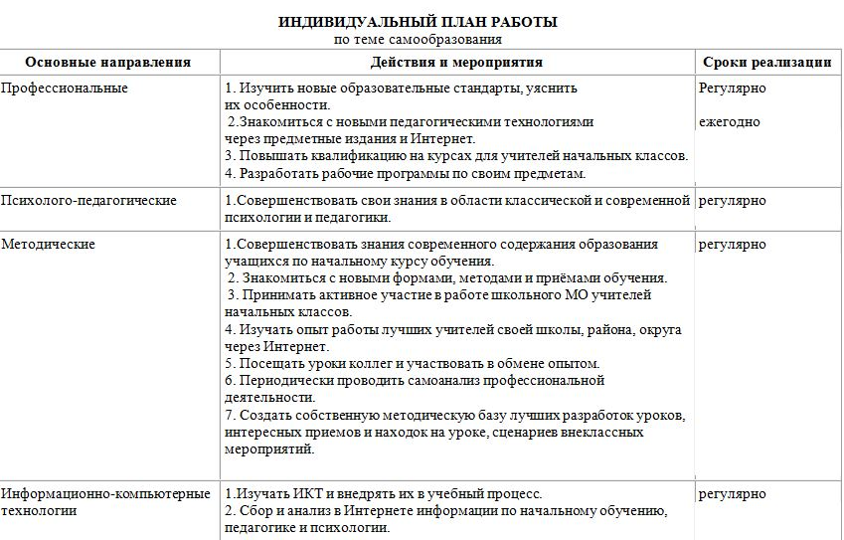
Абдуллина Рамиля Иршатовна
Тема самообразования: Создание условий для формирования у обучающихся положительных эмоций по отношению к учебной деятельности.
Цель: повышение уровня качественной успеваемости учащихся, направленное на становление сознания и личности ученика в целом.
Задачи: - создание условий для успешного учения (ситуация успеха);
- активизация познавательной деятельности и интереса к предметам.
- формирование умения ставить цель и находить пути, средства к её достижению;
- формирование умения контроля и самоконтроля, оценки и самооценки;
- приобщать к поисковой и творческой деятельности;
- создание атмосферы эмоционального комфорта на уроке.
Форма отчета по проделанной работе: выступление на заседаниях МО и педсовете, участие в конкурсах.
Форма самообразования: (индивидуальная, групповая, коллективная)
Ожидаемый результат: повышение успеваемости и уровня обучения обучающихся.
Источники самообразования
В чем заключается суть процесса самообразования? Педагог самостоятельно добывает знания из различных источников, использует эти знания в профессиональной деятельности, развитии личности и собственной жизнедеятельности. Каковы же эти источники знаний, и где их искать?
Курсы повышения квалификации
Семинары и конференции
Мастер-классы
Телевидение
Газеты, журналы
Видео, аудио информация на различных носителях
Мероприятия по обмену опытом
Литература (методическая, научно-популярная, публицистическая, художественная)
Интернет

Slide 6
Галимова Венера Лябиповна
Квалификация Первая квалификационная категория
Тема самообразования: «Организация учебного процесса на основе требований ФГОС НОО»
План самообразования:
Срок реализации проблемы – 5 лет
Цель: Повышение уровня качественной успеваемости учащихся, направленное на становление сознания и личности ученика в целом .
Задачи:создание условий для успешного учения (ситуации успеха); активизация познавательной деятельности и интереса к предметам; формирование умения ставить цель и находить пути, средства к её достижению; формирование умения контроля и самоконтроля, оценки и самооценки; приобщать к поисковой и творческой деятельности; - создание атмосферы эмоционального комфорта на уроке; использование технологий проектной деятельности с целью формирования УУД; совершенствование навыка владения ИКТ-компетентностью, как одного из необходимых условий введения ФГОС нового поколения.
Список литературы и интернет источников по теме самообразования
Оценка достижения планируемых результатов в начальной школе. Система заданий. В 2ч. [М.Демидова, С.В.Иванов, О.А.Карабанова и др.]; под ред. Г.С.Ковалёвой, О.Б.Логиновой. – 2-е изд. – М.: Просвещение, 2010. – (Стандарты второго поколения).Гин А.А. Приёмы педагогической техники: Свобода выбора. Открытость. Деятельность. Обратная связь. Идеальность. – Пособие для учителей. – Луганск: СПД Резников В.С., 2006.
Колеченко А.К. Энциклопедия педагогических технологий: Пособие для преподавателей. – СПб.: КАРО, 2005.
Использование Интернет-ресурсов: www.rusedu.ru
School.edu.ru - Российский общеобразовательный портал
Festival.september.ru
Формы самообразования вне учреждения (КПК, вебинары, семинары и отрытые мероприятия различного уровня)
Вебинар «Доступная и безопасная цифровая образовательная среда «ЯКласс» на ЦОК/Educont».
Вебинар. Учи.ру «Проектный метод обучения и проектное мышление: поиск подходов»
Формы самообразования в учреждениях (консультации, мастер-классы, семинары, открытые мероприятия и т.п.)
Мастер –классы
Выступление на ШМО
Участие в предметной неделе
Родительские собрания
Участие в научно-практических конференциях
Перспективы работы по выбранной теме самообразования в следующем году (продолжать самообразование по выбранной теме или представить свой опыт работы)
Рост качества знаний обучающихся; овладение системой преподавания предметов в соответствии с новым ФГОС; создание условий в процессе обучения для формирования у обучающихся ключевых компетентностей, УУД, поисковой и творческой деятельности; создание банка проектов на уроках и во внеурочной деятельности; разработка рабочих программ по предметам в соответствии с ФГОС; участие в педсоветах, в работе школьного и районного МО учителей начальных классов; умение оказать практическую помощь коллегам.

Slide 7
Галкаева Роза Рафаиловна
Квалификация: Первая квалификационная категория
Тема самообразования: «Формирование коммуникативных УУД на уроках.»
План самообразования
I. Теоретический этап:
1. Анализ личных затруднений по данной проблеме.
2. Знакомство с психолого-педагогической и методической литературой по выбранной проблеме самообразования.
3. Поиск мер, направленных на решение данной проблемы и внедрение ее в процесс обучения и воспитания.
4. Прогнозирование результатов в формате проведения цикла открытых уроков и мероприятий.
II. Практическое решение проблемы:
1. Корректировка работы по данной проблеме.
2. Изучение психолого-педагогической и методической литературы по выбранной проблеме самообразования.
3. Совершенствовать навыки владения ИКТ-компетентностью как одного из необходимых условий введения ФГОС нового поколения
III. Оценочный этап:
1. Анализ проделанной работы по проблеме.
2. Представление опыта на практических семинарах учителей, сайтах
Список литературы и интернет источников по теме самообразования
Журналы «Мәгариф”; “Начальная школа”
Сайт infoUrok.RU; Учебно-методический портал www/uchmet.ru; http://multiurok.ru/; социальная сеть работников образования nsportal ru; …
Формы самообразования вне учреждения (КПК, вебинары, семинары и отрытые мероприятия различного уровня)
КПК: «Современный урок в начальной школе в условиях реализации ФГОС НОО», г. Казань, 64 часа, 2017 г.
«Совершенствование предметной и методической компетентностей учителей начальных классов в условиях реализации ФГОС нового поколения (в том числе 16 часов по особенностям организации работы с детьми с ОВЗ)», КФУ, 2020 г.
- Всероссийская научно-практическая конференция «Актуальные вопросы преподавания в современной начальной школе: от теории к практике», 2021 г.
- мастер-класс на тему «Организация обучения шахматам в общеобразовательной организации», ИРО РТ, 2021 г.
- участие в семинаре-лекции «Развитие мышления, речи, творческого воображения», 2020 г.
- мастер-класс «Развитие коммуникативно-речевых компетенций детей младшего возраста», МБДОУ «Детский сад №11», 2020
Формы самообразования в учреждениях (консультации, мастер-классы, семинары, открытые мероприятия и т.п.)
- II межрегиональный Форум «Обеспечение развития родных языков в системе поликультурного образования», 2019 г.
- проведение внеурочного занятия на республиканском семинаре «Организация сетевого взаимодействия в рамках реализации мероприятий национального проекта «Образование» «Точка роста», 2020 г.

Slide 8
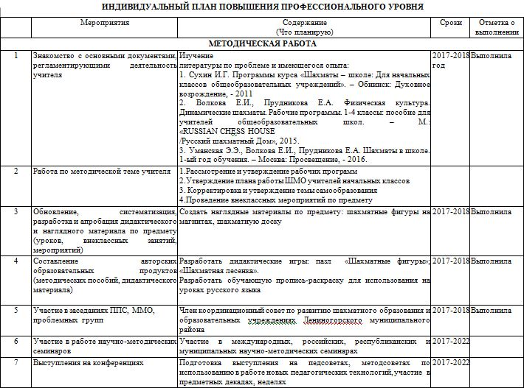
Гараева Зульфия Магсумовна
Квалификация: Высшая квалификационная категория
Тема самообразования: «Интегрирование на уроках шахматы как эффективное средство повышения мотивации интеллектуальной и познавательной деятельности младших школьников»
Список литературы и интернет источников по теме самообразования
1. Сухин И.Г. Программы курса «Шахматы – школе: Для начальных классов общеобразовательных учреждений». – Обнинск: Духовное возрождение, - 2011
2. Волкова Е.И., Прудникова Е.А. Физическая культура. Динамические шахматы. Рабочие программы. 1-4 классы: пособие для учителей общеобразовательных школ. – М.: «RUSSIAN CHЕSS HOUSE
/Русский шахматный Дом», 2015.
3. Уманская Э.Э., Волкова Е.И., Прудникова Е.А. Шахматы в школе. 1-ый год обучения. – Москва: Просвещение, - 2016.
Формы самообразования вне учреждения (КПК, вебинары, семинары и отрытые мероприятия различного уровня)
В июне 2021 года в Туапсе участвовала на семинаре Российской шахматной федерации «Технология обучения шахматам в начальной школе и в системе внеурочной деятельности» под руководством Костьева А.Н.
В январе 2022 г. в г. Москва на фестивале «Золотая пешечка» так же поделилась опытом среди учителей и педагогов дополнительного образования РФ, на котором получила хорошие отзывы.
А в феврале меня пригласили в Удмуртию, где проходил Всероссийский шахматный турнир среди учащихся малых городов и сёл РФ, на котором я показала мастер-класс учителям начальных классов и студентам педколледжа.
Рассказала своим слушателям о том, что если педагог не продолжает сам учиться и развиваться, то и его ученики будут ограничены ровно тем, какие знания они получили во время учебы.
Формы самообразования в учреждениях (консультации, мастер-классы, семинары, открытые мероприятия и т.п.)
С 2017 года я являюсь участником Международных научно-практических конференций «Шахматы в общеобразовательных школах Республики
Татарстан, России и в других странах мира» на базе МБОУ «Гимназия №11 г. Лениногорска» РТ.
Перспективы работы по выбранной теме самообразования в следующем году
(продолжать самообразование по выбранной теме или представить свой опыт работы)
Повысить собственный уровень знаний по вопросу обучения учеников игре в шахматы, доработать конспекты уроков по теме

Slide 9
Минязова Фарида Асхатовна
Квалификация: Вторая квалификационная категория
Тема самообразования: «Формирование читательской самостоятельности младших школьников через умения и навыки работы с книгой на уроках .”
Список литературы и интернет источников по теме самообразования:
Список литературы
1. Алексеевская А.Т. статья: Формирование читательских интересов младших школьников. - М., 2008. с. 18
2. Галактионова Т.Г. Учим успешному чтению .Рекомендации учителю М.,2011.
3. Зобнина М.А. Как пробудить у младшего школьника интерес к чтению? // Начальная школа. - 2007. - № 8. - С. 35-43.
4.Светловская Н.Н. Обучение чтению и законы формирования читателя. // Начальная школа. - 2003. - № 1. - С. 11-18.
5. Эльконин Д.Б. Как учить детей читать. //Избранные психологические труды. М., 1995.
8. Светловская Н.Н. О литературном произведении и проблемах, связанных с его осмыслением при обучении младших школьников чтению. // Начальная школа. 2013. №4.
9. Асмолов А.Г. Как проектировать универсальные учебные действия в начальной школе. М, Просвещение, 2012 год
Интернет-ресурсы https://studfiles.net/preview/5949665/ http://magicspeedreading.com/k/key_skorochtenie__dlia_shkolnikov.html http://present5.com/zritelnye-diktanty-po-metodike-fedorenko-palchenko-ya/
Формы самообразования вне учреждения (КПК, вебинары, семинары и отрытые мероприятия различного уровня)
1.Курсы повышения квалификации учителей.
2.Выступление на заседании ГМО.
3.Изучение литературы по теме самообразования.
Формы самообразования в учреждениях (консультации, мастер-классы, семинары, открытые мероприятия и т.п.)
1.Создание презентаций по литературному чтению и их применение на уроках.
2.Создание и использование в работе тестов, кроссвордов, различных занимательных заданий.
3.Демонстрация фильмов или их фрагментов на уроках литературного чтения.
4.Создание учениками собственных презентаций.
5.Проведение занятий в компьютерном классе с использованием программ-тренажёров по прочитанным произведениям.
6. Проведение открытых уроков на муниципальном, школьном уровнях.
7.Участие в олимпиадах, конкурсах, конференциях.
8.Оформление результатов работы.
9.Выступление школьном МО
10.Мастер-класс.
11.Консультативная помощь учителям и учащимся.
Перспективы работы по выбранной теме самообразования в следующем году (продолжать самообразование по выбранной теме или представить свой опыт работы)
1.Распространение опыта работы.
2.Принять участие в фестивале педагогических идей
3.Размещение результатов работы над темой самообразования.
4.Размещение материалов на сайтах и в печатных сборниках.

Slide 10
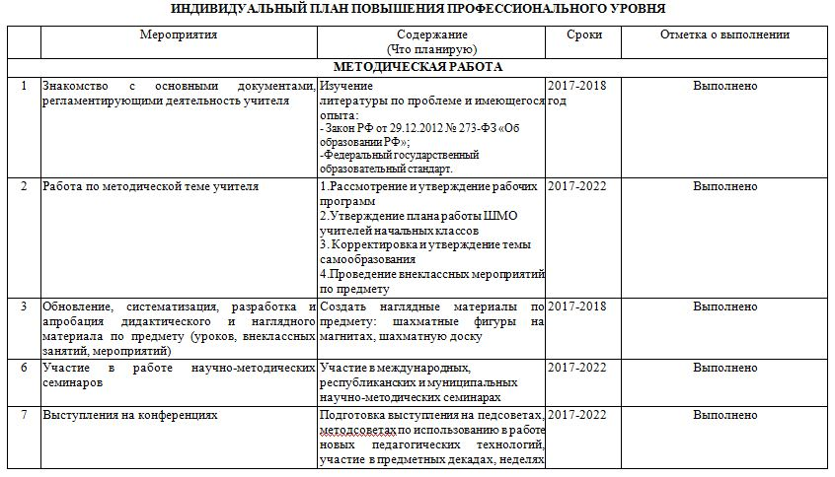
Саримова Лилия Фоатовна
Квалификация: Высшая квалификационная категория
Тема самообразования: Проектная деятельность, как средство формирования универсальных учебных действий (УУД)
Список литературы и интернет источников по теме самообразования
Оценка достижения планируемых результатов в начальной школе. Система заданий. В 2ч. [М.Демидова, С.В.Иванов, О.А.Карабанова и др.]; под ред. Г.С.Ковалёвой, О.Б.Логиновой. – 2-е изд. – М.
Проектные задачи в начальной школе: пособие для учителя / [А.Б.Воронцов, В.М.Заславский, С.В.Егоркина и др.]; под ред. А.Б.Воронцова. – М.: Просвещение,
Формы самообразования вне учреждения (КПК, вебинары, семинары и отрытые мероприятия различного уровня)
В июне 2020 года в Догамысе участвовала на семинаре Российской шахматной федерации «Технология обучения шахматам в начальной школе и в системе внеурочной деятельности» под руководством Костьева А.Н.
Выступление на межрегиональном форуме по теме «Обеспечение развития государственных языков в системе поликультурного образования в Республике Татарстан» на базе МБОУ «Гимназия№11 г.2020г.
Формы самообразования в учреждениях (консультации, мастер-классы, семинары, открытые мероприятия и т.п.)
С 2017 года я являюсь участникомМеждународных научно-практических конференций «Шахматы в общеобразовательных школах Республики Татарстан, России и в других странах мира» на базе МБОУ «Гимназия №11 г. Лениногорска» РТ.
Перспективы работы по выбранной теме самообразования в следующем году (продолжать самообразование по выбранной теме или представить свой опыт работы)
Повысить собственный уровень знаний по вопросу обучения в начальной школе

Slide 11
Тагирова Римма Зиннуровна
Тема самообразования: «Использование современных образовательных технологий на уроках как средство активизации учебной деятельности младших школьников».
Цель: Повышение уровня качества знаний учащихся через использование на уроках современных образовательных технологий.
Задачи: Создать условия для успешного обучения (ситуации успеха); активизировать познавательную деятельность и интерес к предметам с помощью современных технологий; формировать умения ставить цель и находить пути, средства к ее достижению; формировать умения контроля и самоконтроля, оценки и самооценки; приобщать к поисковой и творческой деятельности; создавать атмосферу эмоционального комфорта на уроке.
Срок реализации: 2018 – 2023 г.
Перечень вопросов по самообразованию: изучение психолого – педагогической литературы; разработка программно – методического обеспечения учебно – воспитательного процесса; анализ и оценка результатов своей деятельности и деятельности учащихся; изучение педагогического опыта других преподавателей; планомерное и систематическое совершенствование методов учебно – воспитательного процесса.
Предполагаемый результат: разработка рабочих программ по предметам в соответствии с ФГОС; повышение степени самостоятельности в учебной и внеучебной деятельности; формирование у ученика внутренней позиции школьника на уровне положительного отношения к школе, понимание необходимости учения, способности к самооценке, умения планировать, контролировать свои действия, формулировать собственное мнение, сотрудничать с любым партнером, осуществлять поиск необходимой информации; разработка уроков с использованием новых современных образовательных технологий; участие в педсоветах, семинарах, вебинарах, в работе школьного и районного МО учителей начальных классов.
Форма отчета по проделанной работе: выступление на заседаниях школьного МО, педсовете, родительском собрании, творческий отчет, участие в конкурсах.
Список литературы и интернет источников по теме самообразования
Изучение литературы: Е. В. Иванов, Л. И. Косова
«Инновационные педагогические технологии» - СПб.: Изд-во ООО
«Полиграф – С», 2004. – 160 с
И. С. Сергеев «Как организовать проектную деятельность учащихся: Практическое пособие для работников общеобразовательных учреждений. – М: Аркти, 2010 – 80с
Полат Е. С. Новые педагогические и информационные технологии в системеобразования. – М.: Академия, 2000г.
Беспалъко В. П. Слагаемые педагогической технологии.- М., 1989г
Никандров Н. Д. Педагогическое творчество. – М., 1990г.
Формы самообразования вне учреждения (КПК, вебинары, семинары и отрытые мероприятия различного уровня)
Вебинары: 1.«Возможности (1─4 классы) для формирования учебной самостоятельности младшего школьника». Ведущий: Синицына В. В.
2. «Работа с одаренными детьми в системе развивающего обучения», Ведущий: Учителя начальных классов МБОУ "Гимназия №3 Зеленодольского муниципального района Республики Татарстан".3. «Начальное образование.
Развивающее обучение на уроках окружающего мира», Ведущий: Галяшина П.А.
Формы самообразования в учреждениях (консультации, мастер-классы, семинары, открытые мероприятия и т.п.)
Работа в группе учителей начальных классов по теме «Реализация современных технологий на уроках в начальной школе»
Перспективы работы по выбранной теме самообразования в следующем году (продолжать самообразование по выбранной теме или представить свой опыт работы)
Создание рабочих программ по предметам в соответствии с требованиями ФГОС НОО.
Создание программ по внеурочной деятельности в соответствии с требованиями ФГОС НОО»;

Slide 12
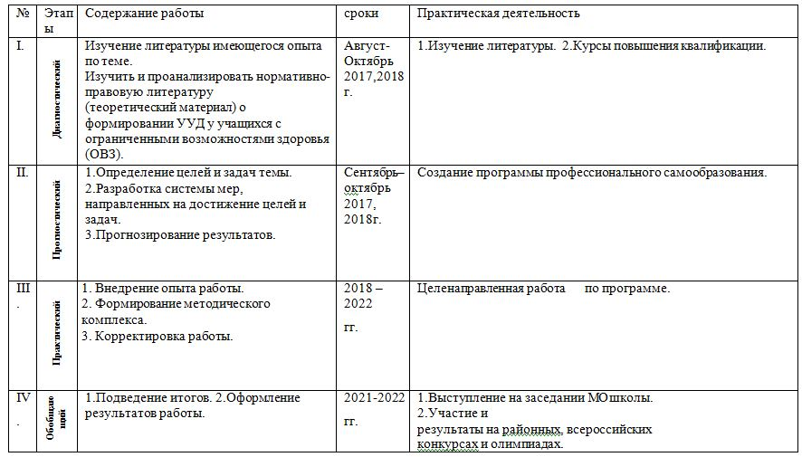
Хамзина Равиля Расиховна
Тема самообразования: «Проектная деятельность как средство формирования УУД в рамках ФГОС».
Цель: Способствовать формированию УУД через внедрение технологии проектной деятельности в рамках реализации ФГОС
Задачи: воспитание патриотических чувств, приобщение к национальной культуре и традициям, воспитание нравственных и духовных качеств личности; использование технологии проектной деятельности с целью формирования УУД; использование технологии проектной деятельности с целью формирования УУД у учащихся с ОВЗ; внедрение интерактивных форм организации учебного процесса с целью формирования ключевых компетентностей и повышения мотивации учащихся; повышение качества проведения учебных занятий на основе внедрения новых технологий; разработка учебных, дидактических материалов.
Сроки реализации: Программа разработана на 2017 - 2022 г.
Источники самообразования: СМИ, в том числе: специализированная литература (методическая, научно-популярная, публицистическая, художественная), Интернет; медиаинформация на различных носителях, семинары, конференции, лектории, мероприятия по обмену опытом, мастер- классы, курсы повышения квалификации.
Формы самообразования: индивидуальная – через индивидуальный план; групповая – через участие в жизни школы и района.
Ожидаемые результаты: формирование у ученика внутренней позиция школьника на уровне положительного отношения к школе, понимание необходимости учения, способности к самооценке, умения планировать, контролировать свои действия, формулировать собственное мнение, осуществлять поиск необходимой информации; повышение качества преподаваемых предметов; участие в педсоветах, семинарах, в работе школьного и районного МО учителей начальных классов; умение оказать практическую помощь коллегам.
Эффективность реализации программы оценивается с помощью следующих методов и методик: самоанализ; педагогическое самонаблюдение; анкетирование учителей, учащихся и их родителей; собеседование с администрацией, учителя ми, коллегами, учащимися, родителями; анализ результатов учебно-воспитательной работы.

Slide 13
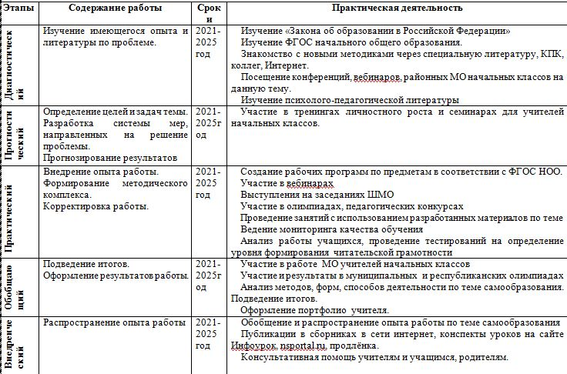
Ахметзянова Гузель Фанисовна
Тема самообразования: «Формирование читательской грамотности младшего школьника в условиях реализации ФГОС НОО».
Срок реализации: 2021 – 2025гг.
Цель:способствовать формированию читательской грамотности у младшего школьника с помощью применения различных элементов развивающего обучения.
Задачи:
1) Ознакомление с методической литературой по теме самообразования с целью повысить собственный уровень знаний.
2) Применение современных педагогических веяний на практике, организация учебного и воспитательного процесса с учетом современных требований и использованием инновационных технологий.
3) Совершенствовать и повышать уровень профессионального мастерства педагога.
4) Разработка учебных и методических материалов к урокам.
Предполагаемый результат:
Научить младшего школьника: применять читательские умения в процессе работы с текстом; наличие читательской самостоятельности при работе с текстом; активное изучение научно-познавательных текстов, качественное восприятие художественных произведений; сформированность читательского кругозора, предполагающее наличие литературоведческих понятий об авторах, их произведениях, жанрах литературы, темах, подлежащих изучению в конкретных возрастных категориях; обеспечить овладение детьми нормами и правилами родного языка, определяемыми для младших школьников, и развитие их коммуникативных способностей; умение проводить самоанализ своей профессиональной деятельности; обобщение опыта по исследуемой теме на МО начальных классов и педагогических советах школы.
Форма отчета по проделанной работе:выступление на заседаниях ШМО и педсовете,
Форма самообразования:индивидуальная, групповая
Источники самообразования семинары, конференции, вебинары; курсы повышения квалификации; мастер-классы; мероприятия по обмену опытом;
Видео, аудио информация на различных носителях литература (методическая, научно-популярная, публицистическая, художественная); интернет.

Slide 14
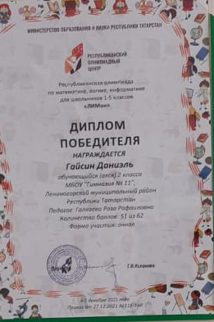
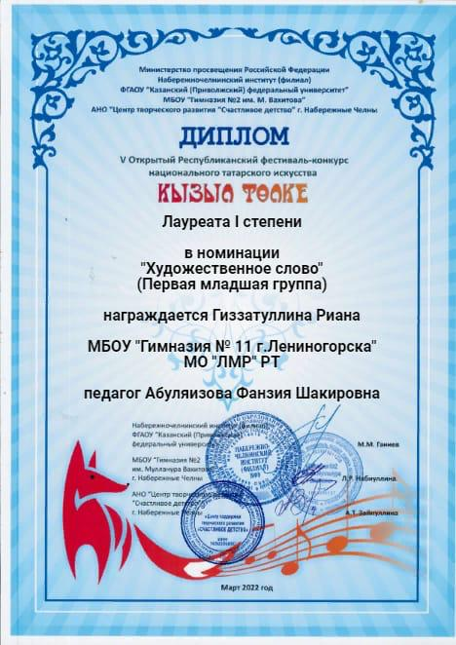
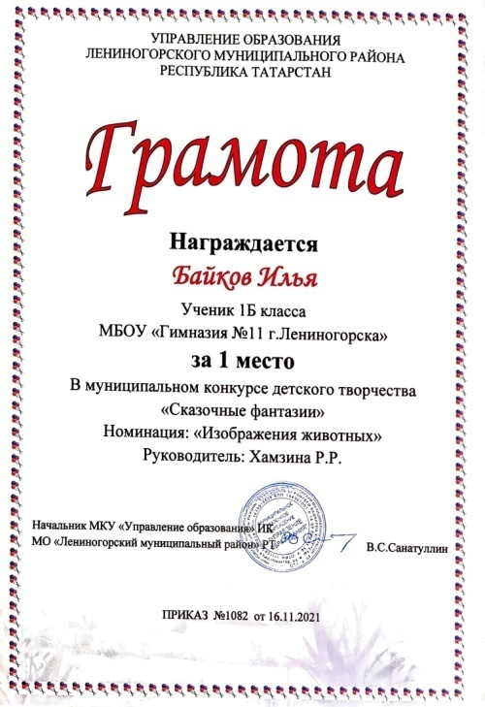



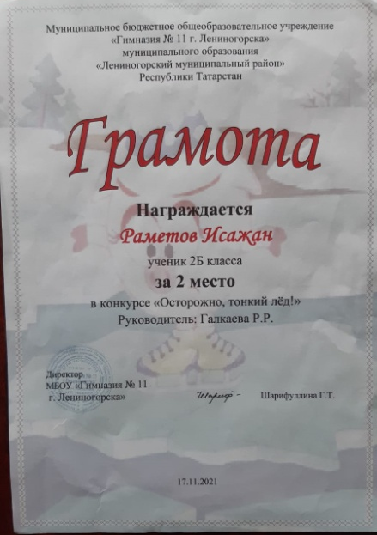
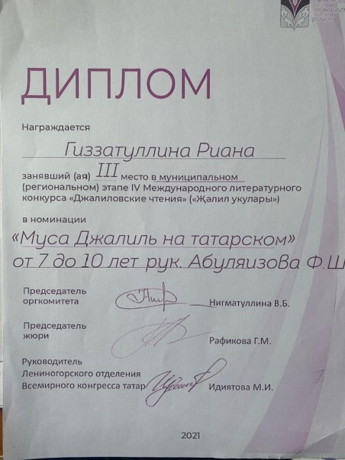
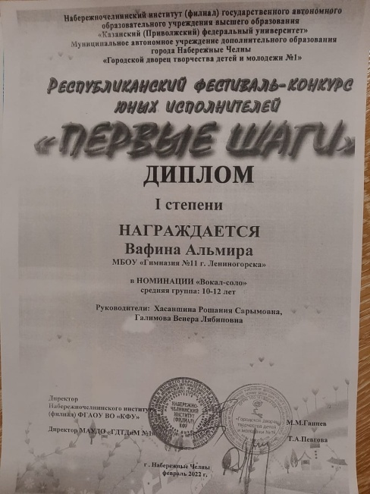
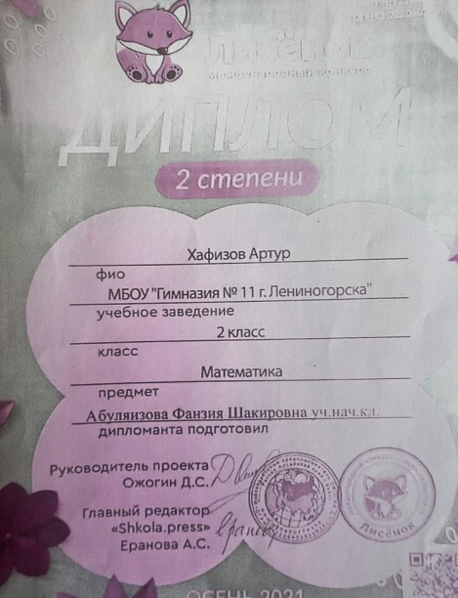
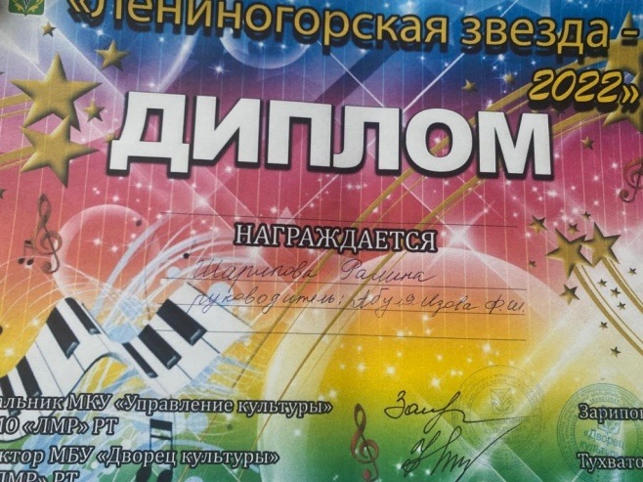
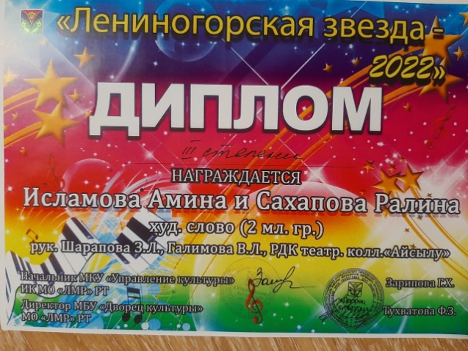
Достижения учащихся

Slide 15

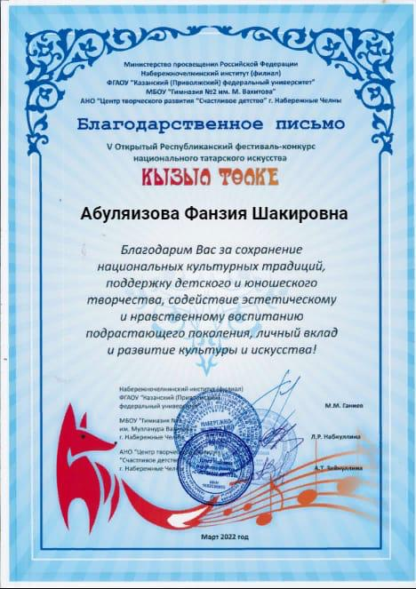

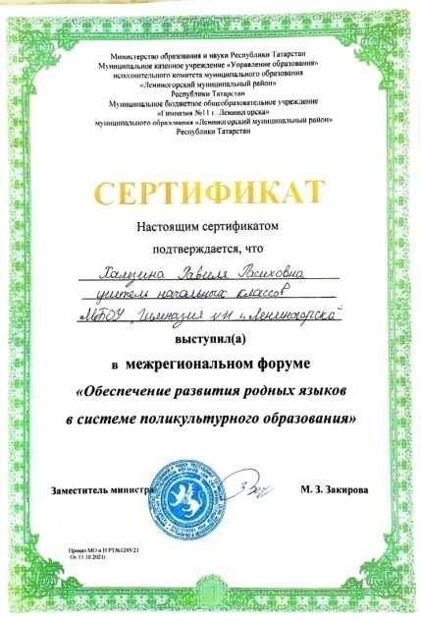

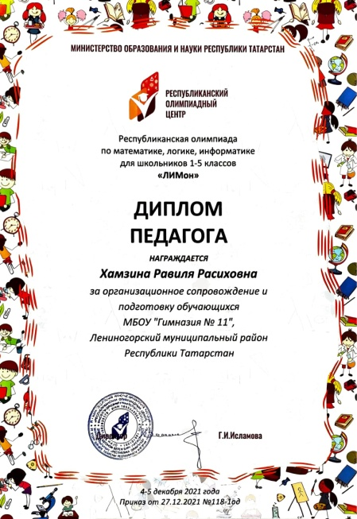
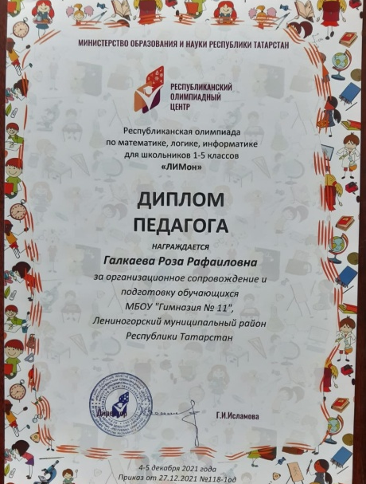

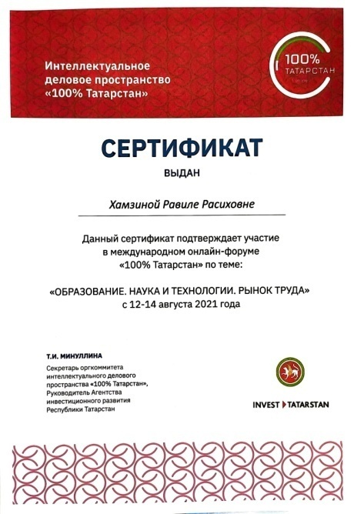
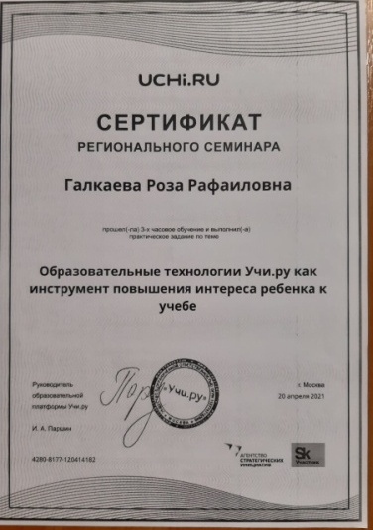
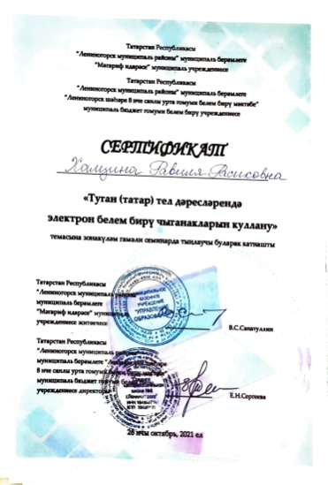
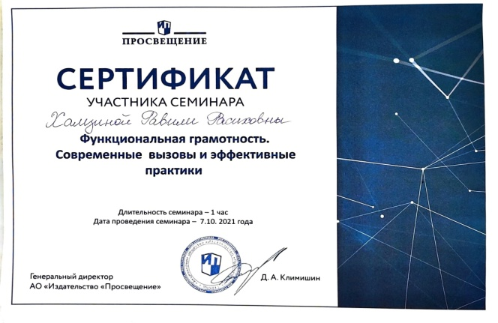
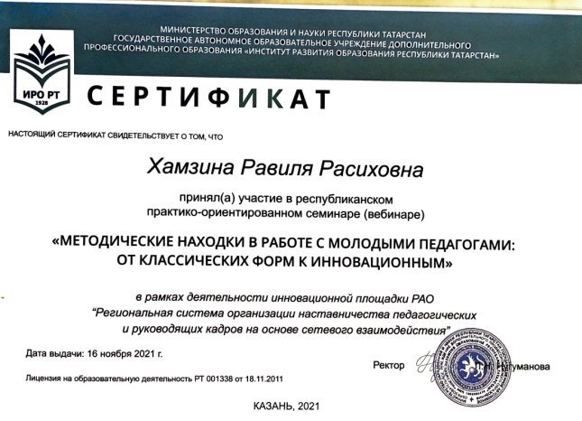
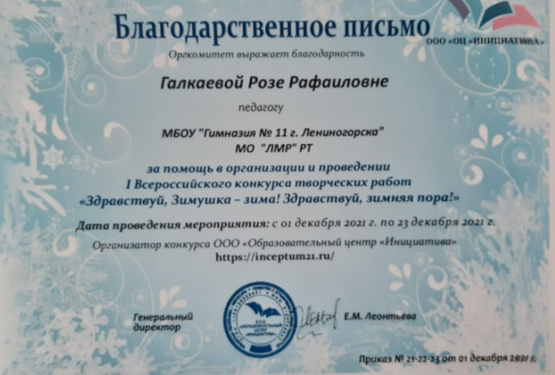
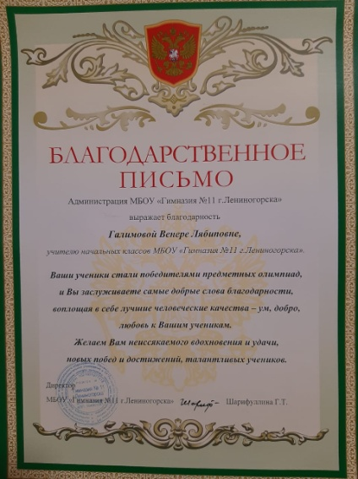
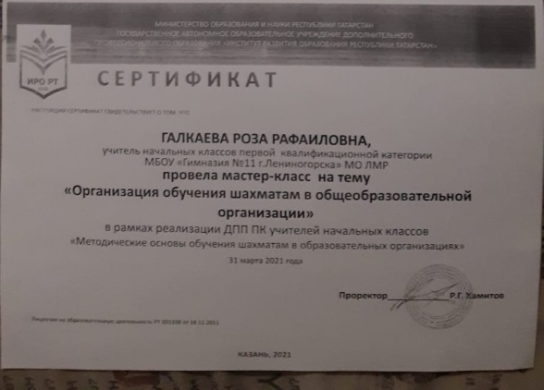
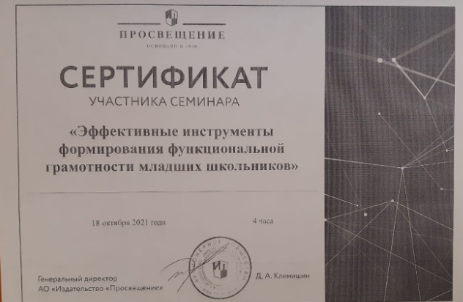
Достижения учителей

Slide 16

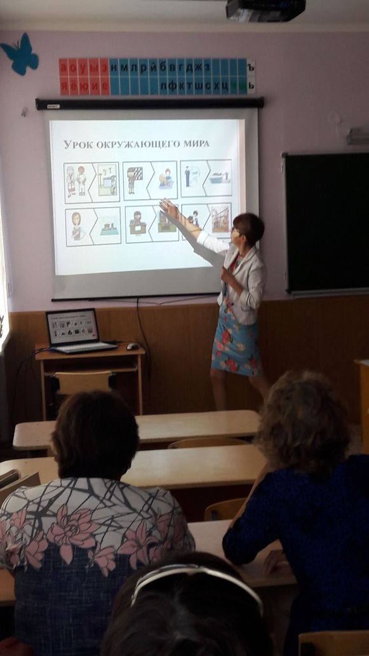
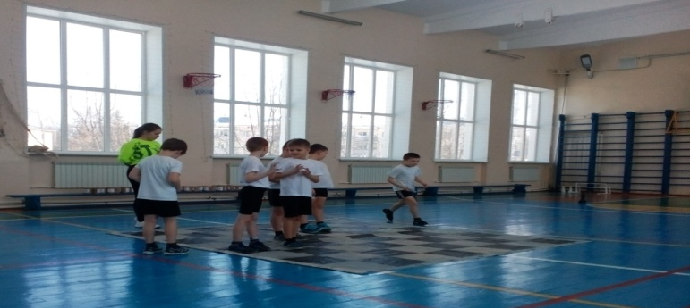
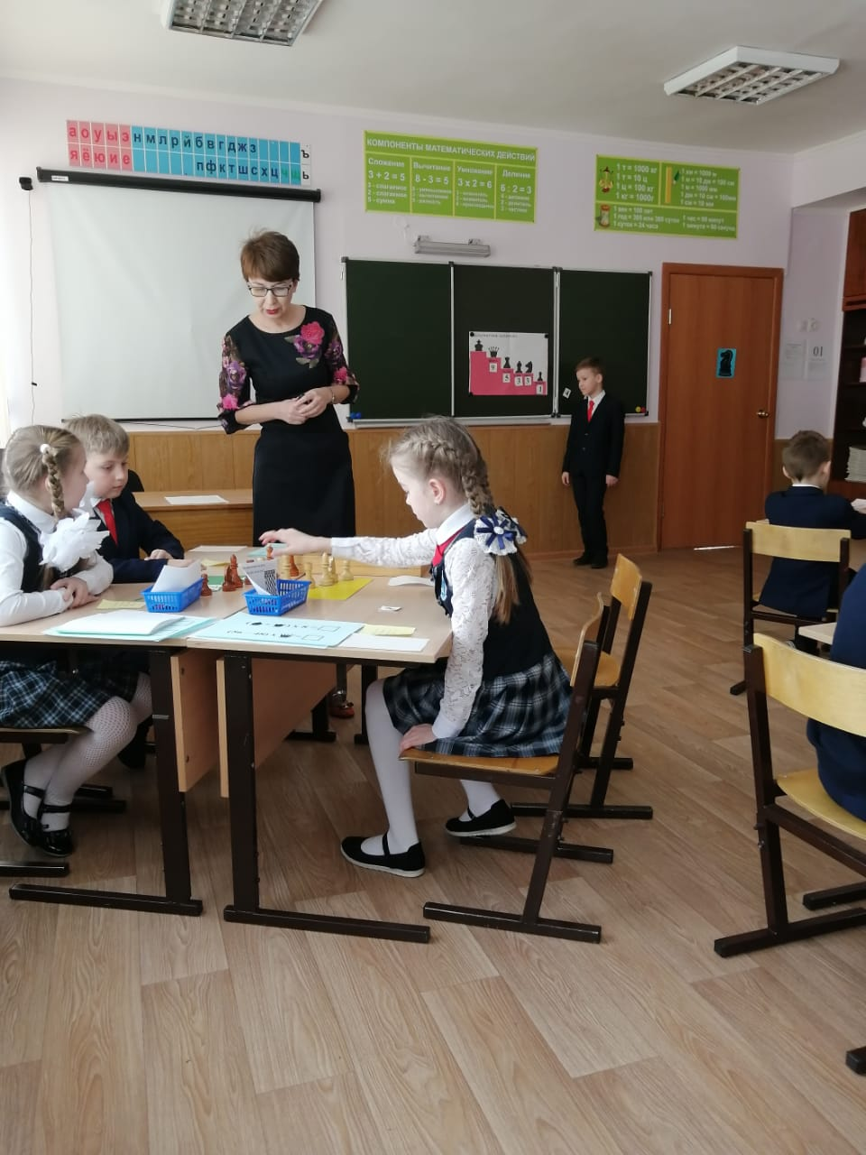
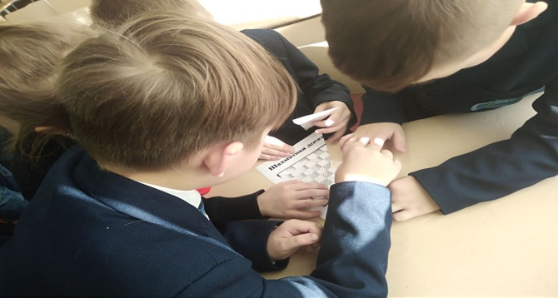
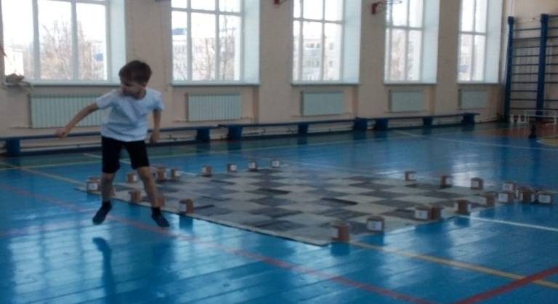
Межпредметные связи на уроках
Урок математики.
Тема урока: Сложение и вычитание в пределах первого десятка.
Тема по шахматам: Ценности шахматных фигур.
Урок окружающего мира.
Тема урока: Профессии людей.
Тема по шахматам:
Шахматные профессии.
Урок физкультуры.
Тема урока: Прыжки вверх и в длину с места.
Тема по шахматам: Разучивание подвижных игр «Важные цифры и буквы в шахматах»

Slide 17
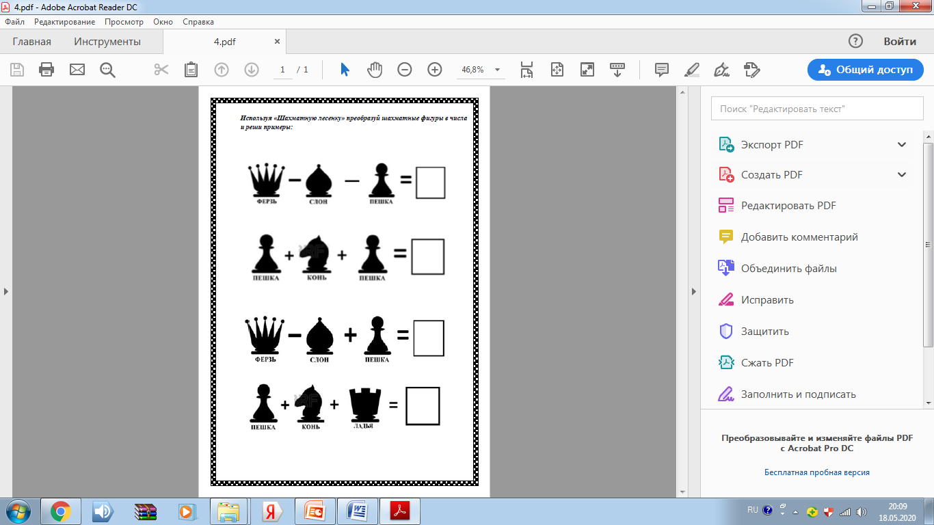
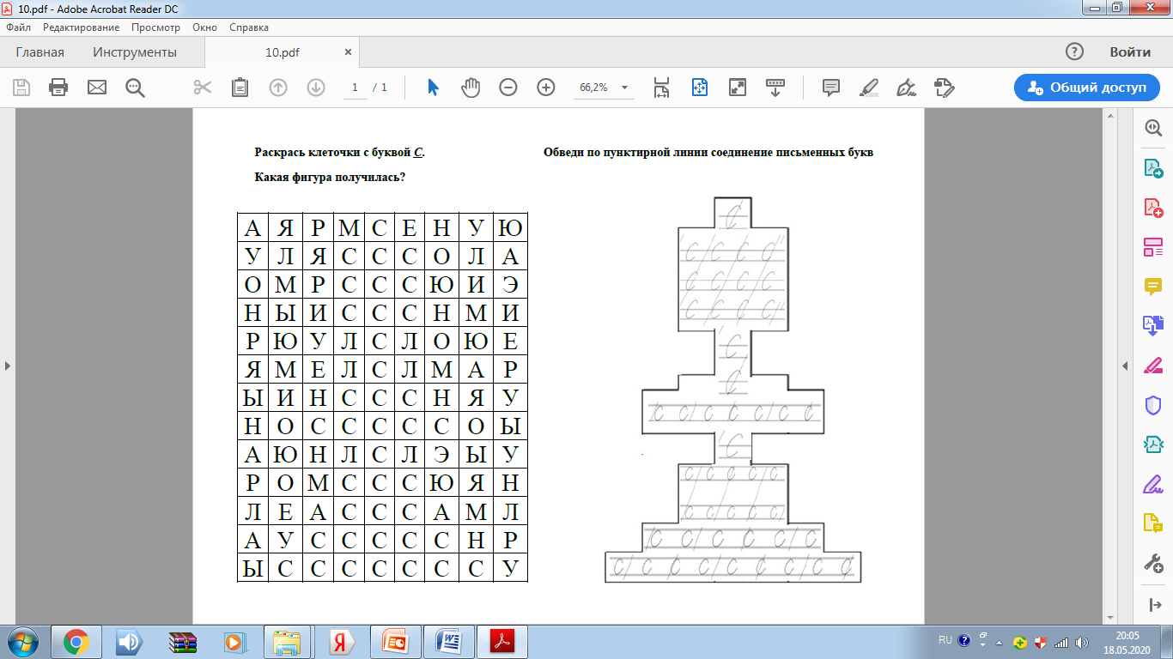
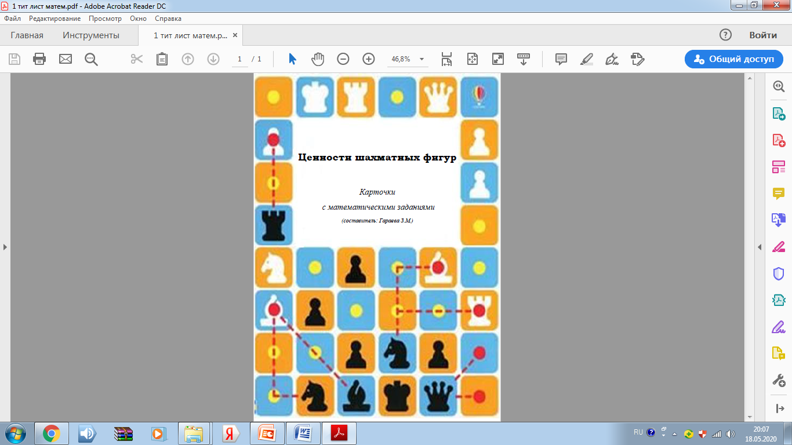
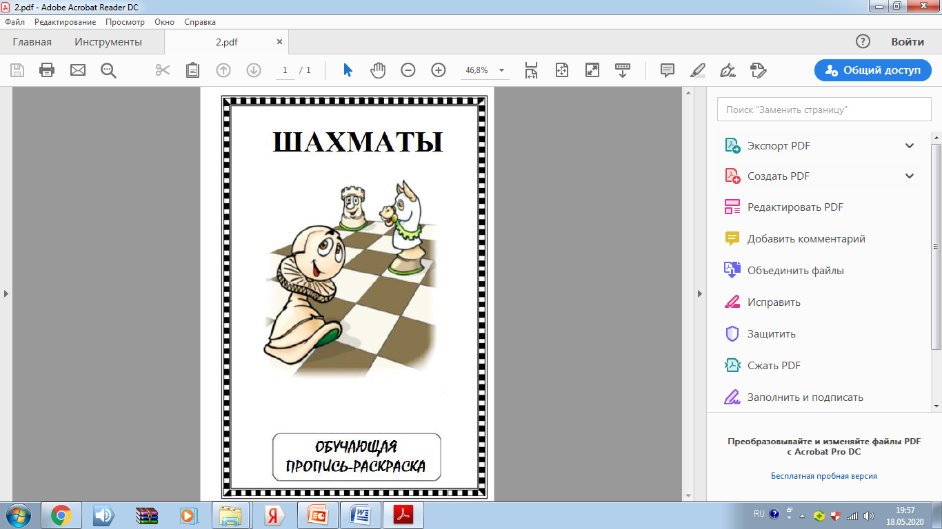
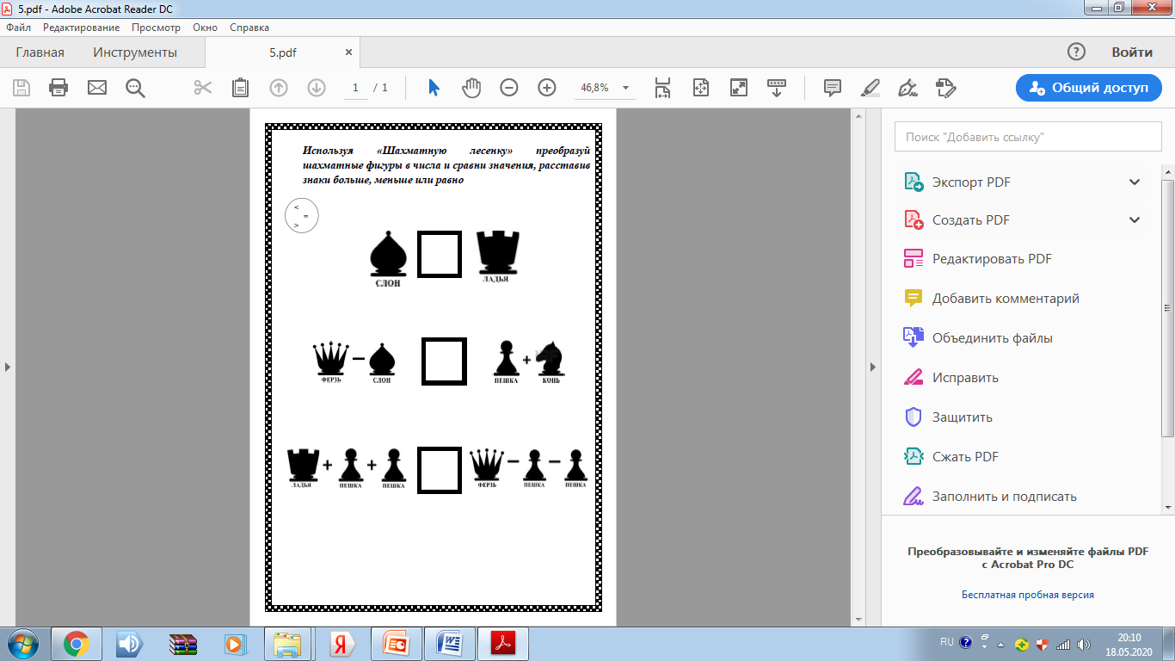
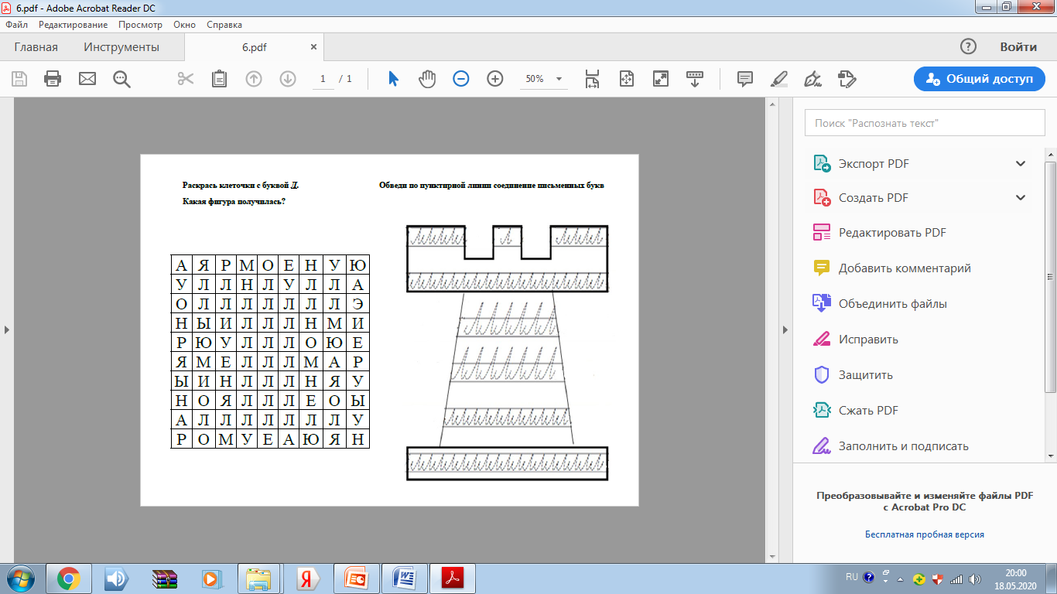
Дидактические материалы
в помощь учителю

Slide 18
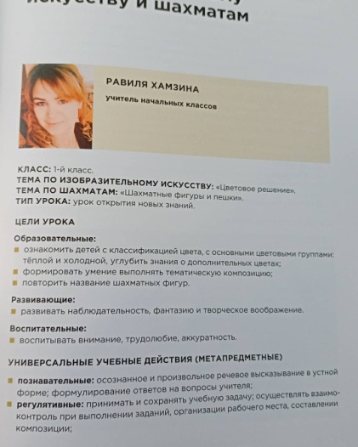
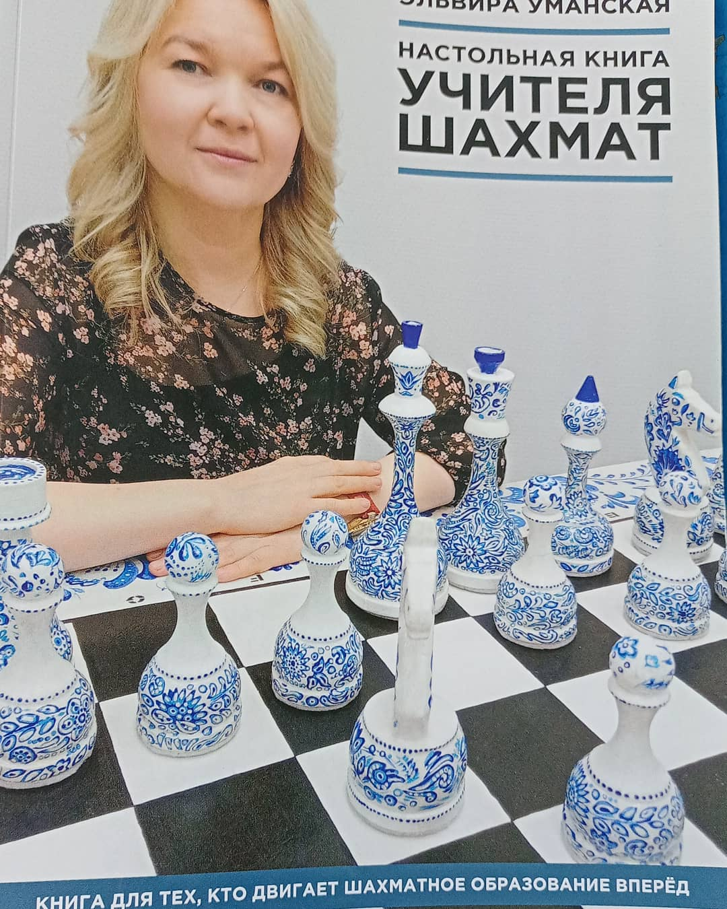







Slide 19

Успехи учеников:
Призёры всероссийского фестиваля
по шахматам
для учащихся начальных классов и педагогов
«Золотая пешечка»

Slide 20



Наша цель, как педагога – научить детей решать проблемные ситуации нестандартным путем. Всему этому можно научить, погрузив детей в шахматную игру.

Slide 21
Спасибо за внимание!

